Slide 1





BE QoS
Enguerrand Deladrière, Timothée Mac Garry, Hugo Hasson,
Merlin Poitou, Stéphane Roche
Objectifs
Proxy SIP
Bandwidth Broker

Slide 2





Table des matières
Objectifs & structure
SLA & PEP
Proxy SIP
Tests
Bandwidth Broker
Conclusion

Slide 3

Objectifs et structure
Objectifs
Structure et adressage

Slide 4
Objectifs du BE
Les objectifs généraux de ce système de gestion de QoS sont :
définir et mettre en place une solution permettant la réservation dynamique des ressources en bande passante nécessaires à la mise en œuvre d'applications interactives de type VoIP en présence de trafic exogène de type ftp
assurer une QoS optimale pour les applications VoIP tout en garantissant une certaine fiabilité pour les transferts de fichiers

Slide 5
Structure et adressage
Domaine (AS) distribué sur 3 sites distants
Proxy SIP: 192.168.1.25
Bandwidth Broker: 192.168.2.254
ftp
AppliVoIP
AppliVoIP
Réseau du site B
192.168.2.0/24
.254
RT Linux
.2
193.168.2.0/24
SLA B
Réseau du site A
.254
Réseau du site C
192.168.1.0/24
POP
192.168.3.0/24
RT Cisco
BB
10.10.12.0/24
10.10.23/24
AppliVoIP
ftp
SLA A
.1
.2
193.168.1.0/24
SLA C
Proxy SIP
193.168.3.0/24
.254
RT Linux
RT Cisco
.1
.2
RT Cisco
RT Linux
.254
ftp
.1
.254
.3
.3
.254
.3
AppliVoIP
CE
POP
POP
CE
AppliVoIP
Appli
VoIP
Réseau de cœur
10.10.13.0/24

Slide 6
Modification du Proxy SIP
Proxy SIP

Slide 7
Proxy SIP
Dans la fonction ProcessIncomingResponse:
Classification des réponses par type de requête
Si “INVITE”, “BYE” et “CANCEL”
Et tous les champs adresse renseignés -> Bandwidth Broker
Demande de réservation de 64 kbps
Réponse du BB: 1 si garanties, 0 sinon
Peu importe la réponse, l’appel a lieu

Slide 8
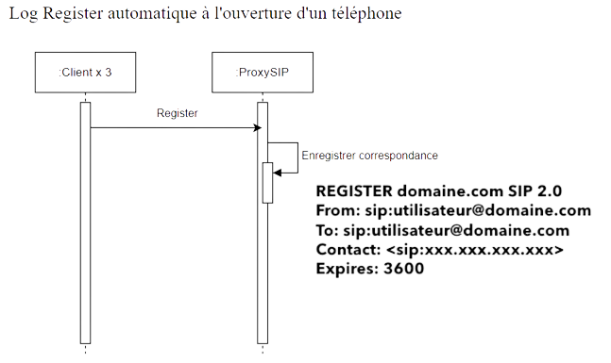
Proxy SIP
Le Proxy SIP consulte le registrar afin de vérifier la correspondance avec le profil SIP du client.

Slide 9
Implémentation du Bandwidth Broker
Bandwidth Broker

Slide 10





Bandwidth Broker
Reçoit un paquet
Vérifie la conformité du SLA
Update la bandwidth du réseau
Vérifie la bande passante
Update SLA
Envoi des paquets vers routeurs

Slide 11
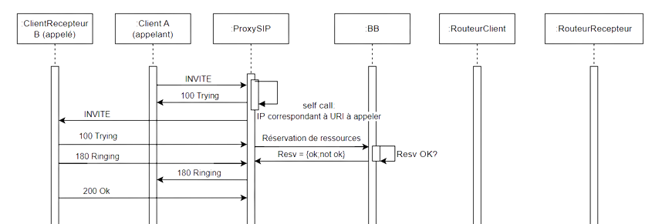
Bandwidth Broker
Cas lié au Bandwidth Broker: Réservation où l'appelant et l'appelé sont disponibles, seul l'allocation de ressources est incertaine
INVITE: IP, URI dest et port sur lequel on souhaite être contacté
100 Trying response: IP, URI dest et port sur lequel on veut être contacté
Reservation de flux necessite les IP et ports.
On suppose ici que les IP sont toutes déjà dans le log register du Proxy IP, sinon il faut les ajouter au tout début via des messages Register(URI,IP) vers le proxy SIP

Slide 12
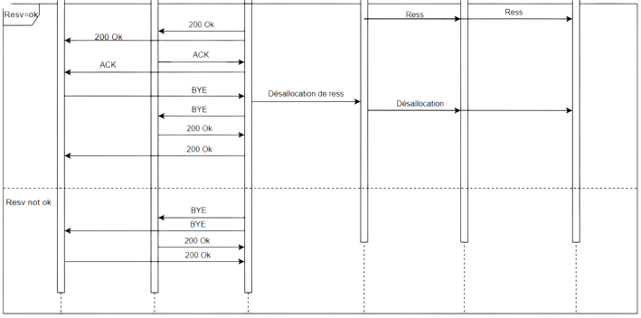
Bandwidth Broker
Différenciation des cas en fonction de la disponibilité des ressources

Slide 13
Définition des SLA & PEP
SLA & PEP

Slide 14
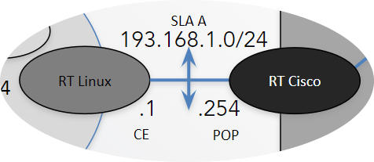
SLA
SLA agit tel un contrat avec du policing entre le client et le réseau MPLS. Il effectue :
la mesure en entrée de la quantité de ressources utilisée
agit sur la sortie des interfaces connectées au réseau de coeur en appliquant les règles de Policing
Police-Client (Client -> Réseau de coeur) :
Classe TR (Temps Réel): elle matche les paquets ayant le champ DSCP marqué Expedited Forwarding (EF) soit champ DSCP=46.
On a comme valeurs: CIR=512kbps et EIR=600kbps.
C’est la classe adaptée aux applications temps réel (VoIP…) qui nécessite de la QoS.
Classe défaut: match tous les paquets ayant le champ DSCP à 0. C’est la classe adaptée aux échanges de données classiques, sans demandes de QOS.
A l’entrée du tunnel MPLS, translation du champ DSCP 46
vers champ EXP MPLS (5).
MPLS-PHB (Réseau de coeur) :
Classe MPLS-TR: pourcentage de priorité 30%
Classe default: pourcentage de la bande passante 60%

Slide 15
PEP
Policy Enforcement Points (PEP):
Routeurs de bordures de site du client -> classification multichamps (port/@ip) en entrée; marquage du champs DSCP en sortie
Serveur TCP en Python : exécute des commandes shell sur le routeur Linux à l’aide de TC et iptables
QDISC (token bucket) à 2 files: file prioritaire VoIP + file défaut
Classe fille créée dans la file prioritaire à chaque nouvelle réservation pour une association port/@dest
Respect du SLA défini au niveau de la VRF des points de présence du prestataire de service: 512kbps pour la file VoIP et 2Mbps pour la file défaut.
DSCP de la file prioritaire: champs 46

Slide 16
TESTS EXPERIMENTAUX
Tests

Slide 17
Tests
Afin de tester notre réseau, nous devons nous confronter aux situations suivantes :
Communication VoIP et échanges de données (relever la priorisation de la voix sur les autres échanges, taux de pertes…)
-> vérification du marquage MPLS (46)
Simuler par iperf une surcharge de demande de bande passante (cas de trop de demande de VoIP)
-> vérification de la préservation VoIP
Dépassement de demandes vis à vis du SLA (déclassement ou rejet du paquet)

Slide 18
Conclusion du BE
Conclusion

Slide 19
Conclusion
Il est crucial de mettre en place une bonne implémentation de la QoS de nos jours dans toutes les entreprises. Ce projet d'étude nous a permis d'obtenir une vision d'ensemble des différents sites et prestataires de services, tout en mettant en œuvre les fonctionnalités nécessaires pour gérer le flux entrant et sortant du réseau central ainsi que des sites individuels.
Problèmes rencontrés lors du BE :
Nous avons rencontré des difficultés lors des sessions de travail sur le projet, ce qui nous a limités en termes de temps pour tester chaque fonctionnalité.
En résumé, cette expérience a été extrêmement formatrice, enrichissante et indispensable pour développer une compréhension globale d'une mise en œuvre efficace de la QoS et de l'architecture réseau.

